Slide 1

FootballPredictor
Anzelmo Afonso
0512113154

Slide 2
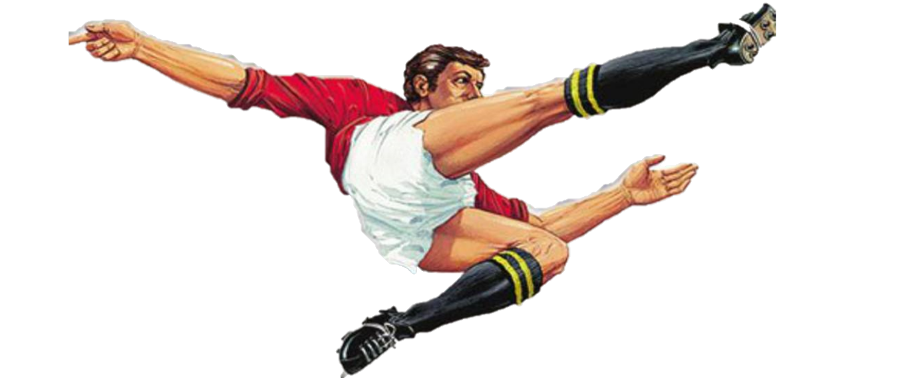
Cos’è footballPredictor
Modello di Machine learning supervisionato che fa previsione sull’esito di una partita. In particolare prevede quale squadra vincerà, pareggerà o perde una partita.

Slide 3
Overview

Slide 4
Specifica PEAS
Performance | Enviroment | Actuators | Sensors
FootballPredictor predice se una squadra vince, perde o pareggia una partita. | L’insieme di squadre di calcio ed i risultati ottenuti. | Rappresentato dallo schermo per mostrare le predizioni. | Rappresentati dal dataset da cui prendere informazioni.

Slide 5

Proprietà Ambiente
Completamente osservabile
Episodico
Discreto
Statico
Deterministico
Singolo Agente

Slide 6
DATA UNDERSTANDING E DATA PREPARATION

Slide 7

Dataset
Il dataset utilizzato per il training del modello riguarda le stagioni 20/21 e 21/22 della Premier Legue. Il creatore del dataset ha spiegato che la stagione 21/22 era ancora in corso quando è stato eseguito lo scraping.

Slide 8
Data Cleaning
Abbiamo eseguito una serie di operazioni per pulire e manipolare i dati al fine di renderli più coerenti.Le operazioni sono:
Analisi dei valori nulli.
Trasformazioni in numerico alcune colonne del dataset.

Slide 9
Feature Selection
Queste sono le feature utilizzate per l’addestramento
date ,time ,comp ,round ,venue ,result ,gf , ga ,opponent ,dist ,sh ,sot ,team ,fk ,pk
penalty kicks attemps .
Sono state poi inserite nuove feature basate su quelle precedenti
gf_last3Performed, ga_last3Performed, sh_last3Performed , sot_last3Performed , dist_last3Performed, k_last3Performed, pk_last3Performed,pkatt_last3Performed
Per ogni squdra si conosce ad esempio la media delle 3 partite precedenti di goal fatti o subiti. Questo ha contribuito ad aumentare la precisione.

Slide 10
Divisione del dataset
matches[matches["date"] < '2022-01-01’]]
TRAIN SET
DATASET
TEST SET
matches[matches["date"] > '2022-01-01’]]

Slide 11
DATA MODELLING

Slide 12

Addestramento
L’obietto è predire una variabile categorica quindi è un problema di Classificazione.
Gli algoritmi scelti sono 3:
Decision Tree
Random Forest
Naive Bayes

Slide 13
EVALUATION

Slide 14
RandomForestClassifier
Accurancy | Precision
0.64 | 0.56
DecisionTreeClassifier
Accurancy | Precision
0.58 | 0.45
Naive Bayes
Accurancy | Precision
0.62 | 0.5

